Slide 1
comparative
比較級

Slide 2
Question, for example

Slide 3
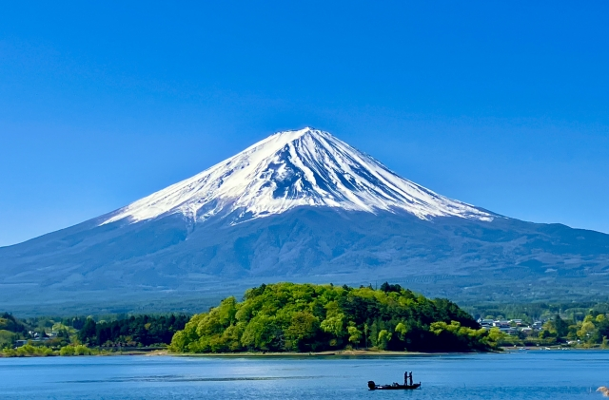
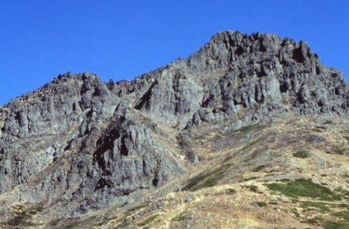
Mt. Fuji
Mt. Yatsugatake
Question
Which is higher,
Mt. Fuji
or
Mt. Yatsugatake?
Answer
Mt. Fuji is higher
than
Mt. Yatsugatake.

Slide 4
Questions
Notes:
アクティビティの用紙を印刷・配付してください。

Slide 5
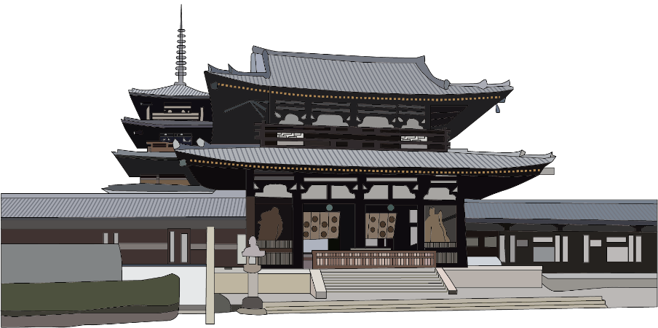
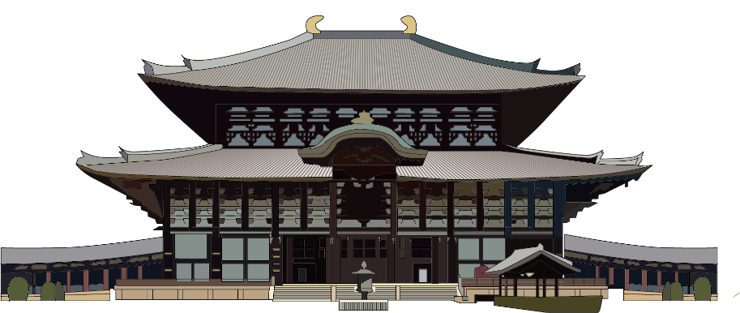
Todaiji
Horyuji
old

Slide 6
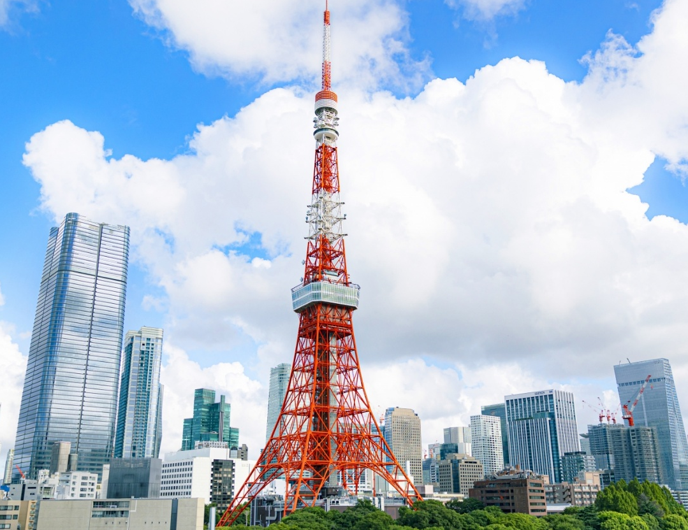
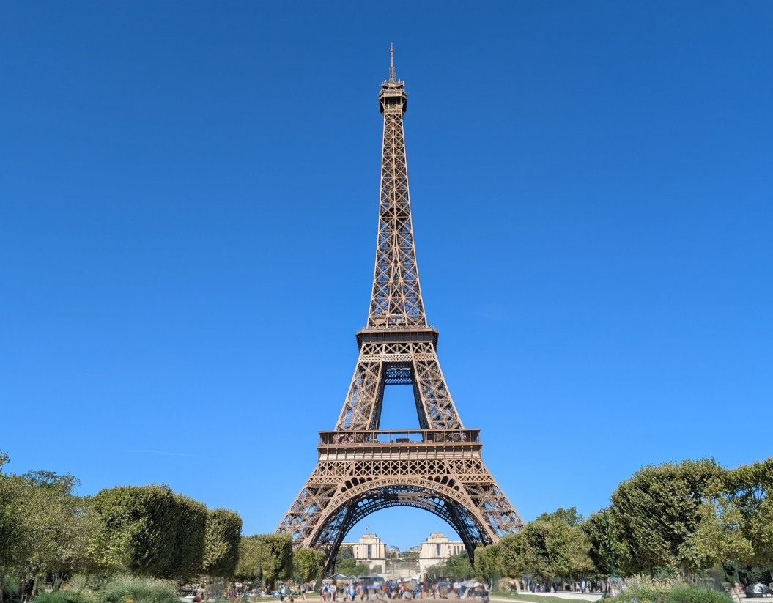
the Tokyo Tower
the Eiffel Tower
tall

Slide 7
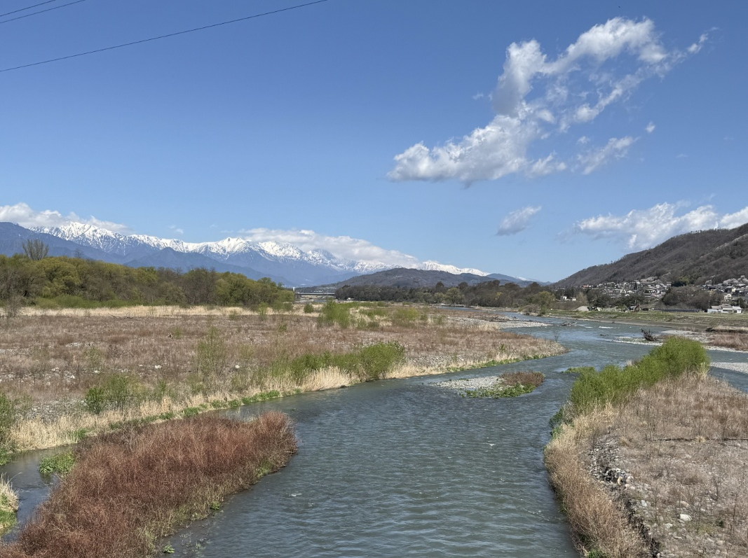
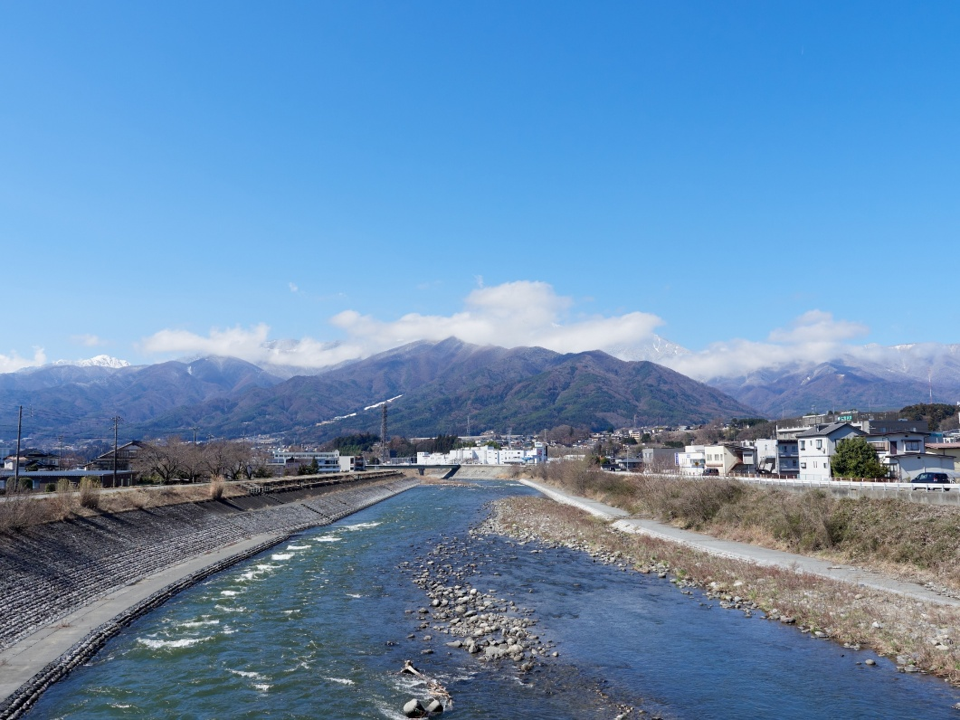
the Sai River
the Tenryu River
long
Notes:
長野県なので、これらの川にしてます。お住まいの地域により変更してください。

Slide 8
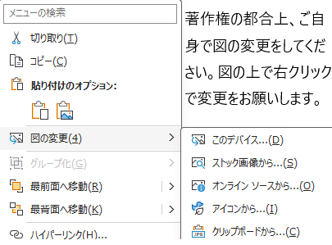
野比のび太
(NOBI Nobita)
骨川スネ夫
(HONEKAWA Suneo）
tall
Notes:
左にのび太、右にスネ夫

Slide 9
橋本環奈
（Hashimoto Kanna）
あのちゃん
(Ano)
young
Notes:
左 橋本環奈
右 あのちゃん
使うときによって変更してください。

Slide 10
China
America
large

Slide 11
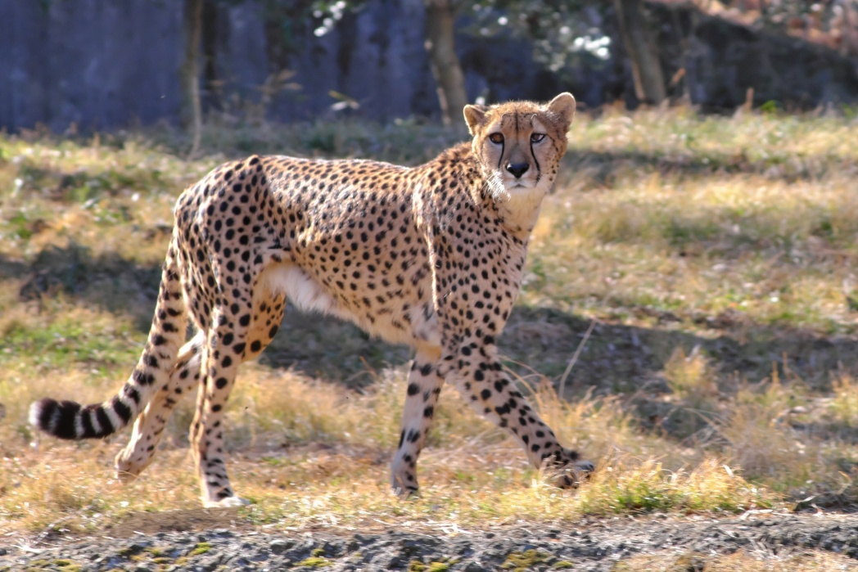
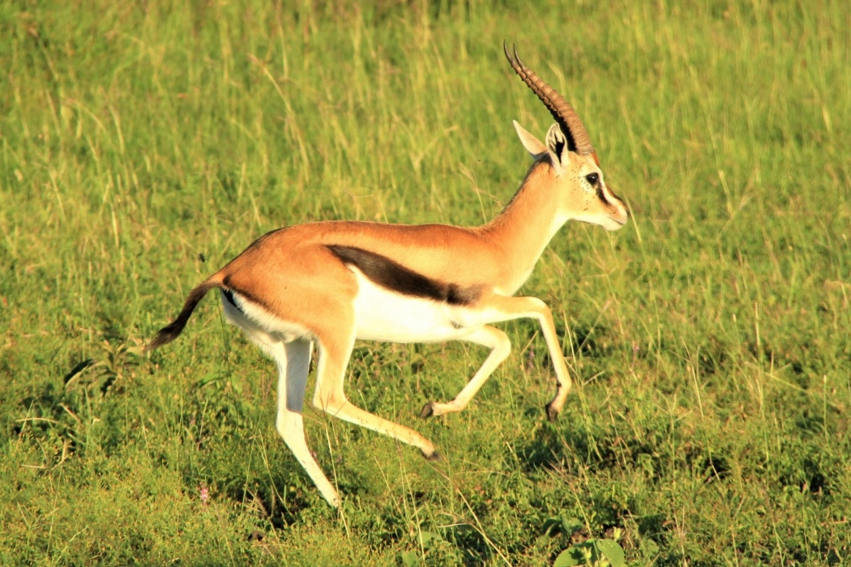
Cheetahs
Gazelles
fast

Slide 12
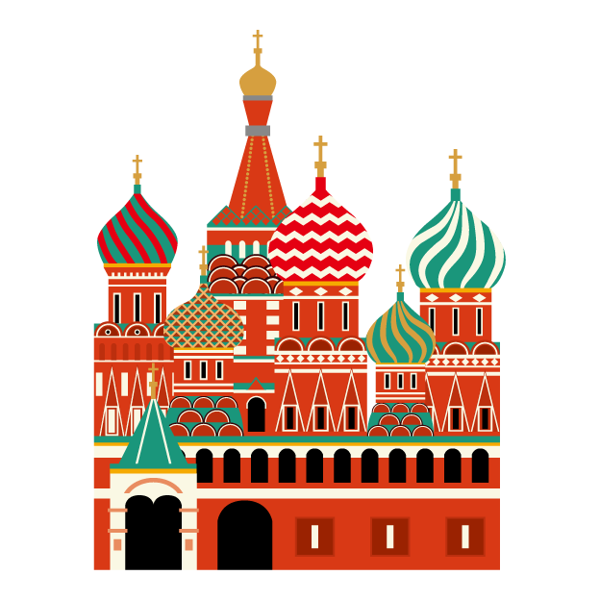

Sapporo
Moscow
cold
in February

Slide 13
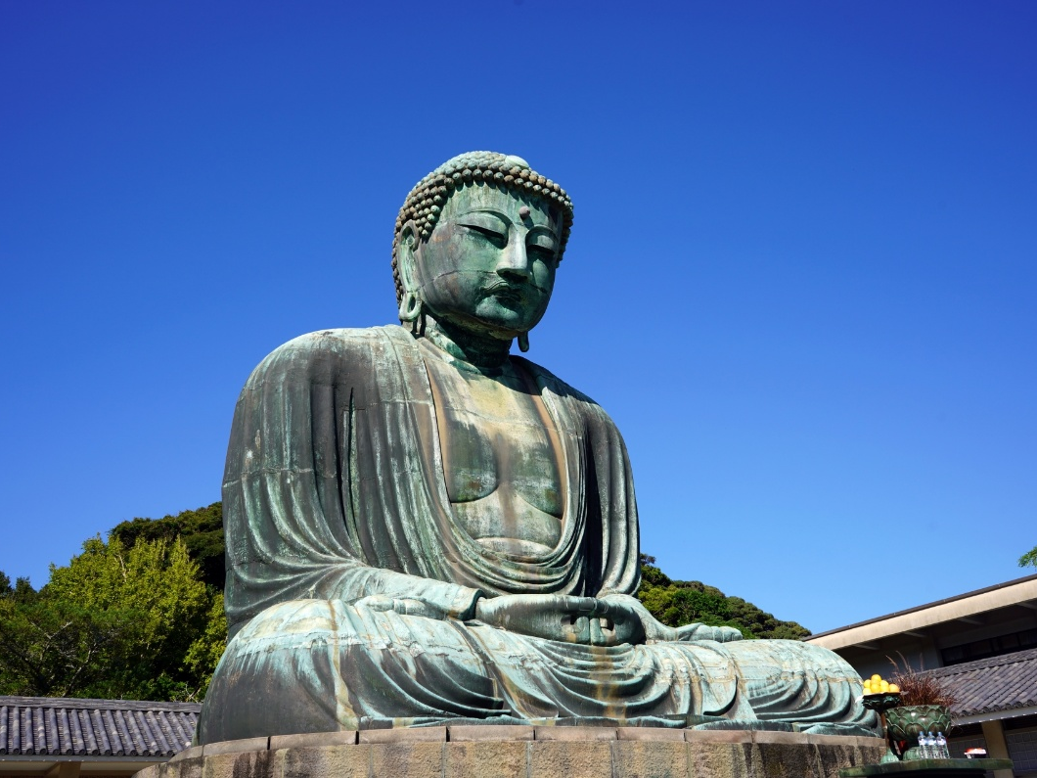
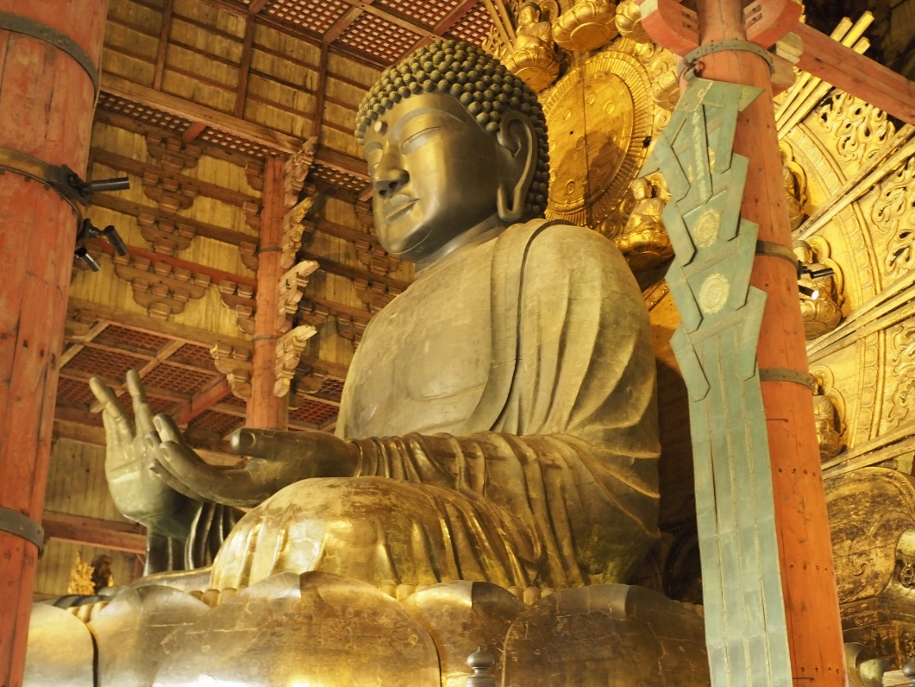
the Great Buddha of Kamakura
the Great Buddha of Nara
big

Slide 14
Thinking time!

Slide 15
二つのものを比べてみよう
Answer

Slide 16
Todaiji
Horyuji
old
743年
607年
Horyuji is older than Todaiji.

Slide 17
the Tokyo Tower
the Eiffel Tower
tall
333m
324m
The Tokyo Tower is taller than the Eiffel Tower.

Slide 18
the Sai River
the Tenryu River
long
157.7km
213.0km
The Tenryu River is longer than the Sai River.

Slide 19
野比のび太
(NOBI Nobita)
骨川スネ夫
(HONEKAWA Suneo）
tall
140cm
135cm
Nobita is taller than Suneo.

Slide 20
比較級（形容詞, 副詞 +er）
Nobita is tall.
のび太は背が高い。
Nobita is taller.
のび太はより背が高いんだよ。
誰と比べて？
Nobita is taller
Suneo.
than
のび太はスネ夫と比べてより背が高いんだよ。
※ You are taller than I am tall.
→ You are taller than I (me).
Point
①形容詞や副詞に「より～」という意味を加えるために、英語では、形容詞や
副詞の語尾に「-er」を加えます。
②誰（何）と比べてなのかを表すために than を使います。
③本来thanは※のように文をつなぐ接続詞ですが、同じ内容が続くため省略が
起きます。口語でthanの後に目的格(me, himなど)がくることもあります。
④ただ2つのものを比べるだけのときには関係ありませんが、比較の文はthan
より前のことの紹介をしたい文になるので、基本的に比較の対象は聞き手が
知っている情報になります。

Slide 21
橋本環奈
（Hashimoto Kanna）
あのちゃん
(Ano)
young
1999/2/3
1997/9/4
younger
than
Kanna is ( younger )( than ) Ano.

Slide 22
China
America
large
約960万 km²
約983万 km²
America is ( larger )( than ) China.
larger
than

Slide 23
Cheetahs
Gazelles
fast
時速約 110km
時速約 80km
than
Cheetahs are ( faster )( than ) gazelles.
faster
than
Cheetahs run ( faster )( than ) gazelles.
faster

Slide 24
Sapporo
Moscow
cold
in February
-2.7 ℃
-6.7 ℃
Moscow
( Moscow ) is ( colder )( than )( Sapporo ).
colder
than
Sapporo

Slide 25
the Great Buddha of Kamakura
the Great Buddha of Nara
big
約 11.31 m
約 14.98 m
bigger
The Great Buddha of ( Nara ) is ( bigger )
( than ) the Great Buddha of ( Kamakura ).
Nara
than
Kamakura

Slide 26
比較級の作り方
意味 | 原級 | 比較級
古い
高い
長い
若い
大きい（広さ）
速い
寒い
暑い
大きい
簡単な
old
older
tall
taller
long
longer
young
younger
large
larger
fast
faster
cold
colder
hot
hotter
big
bigger
easy
easier
①比較級（形容詞・副詞）の形は ｢形容詞・副詞 ＋ er｣ が基本です。
②最後が e で終わるものは、r だけ付けます。
③短母音＋子音は最後の文字を重ね、erを付けます。big、hotを覚えましょう。
④子音字＋yのものは、y をを i に変えて、estを付けます。

Slide 27
comparative
比較級

Slide 28
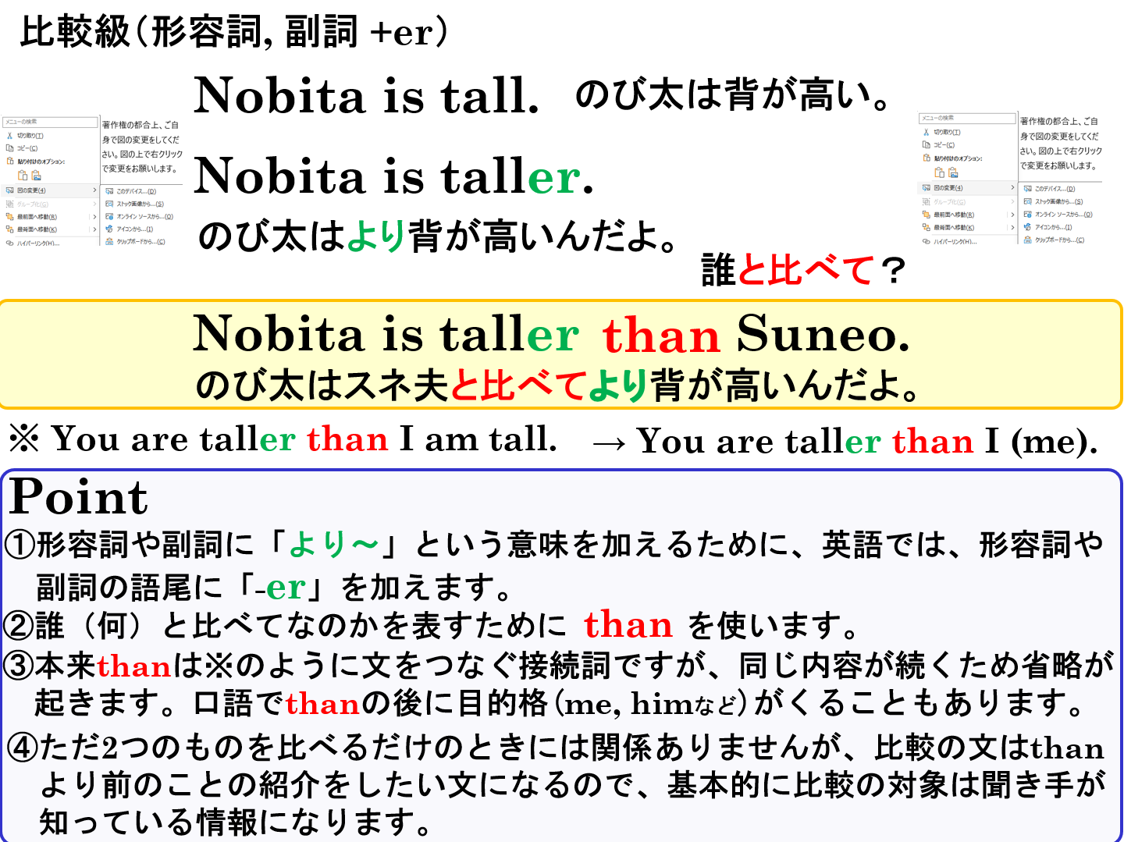

Slide 29
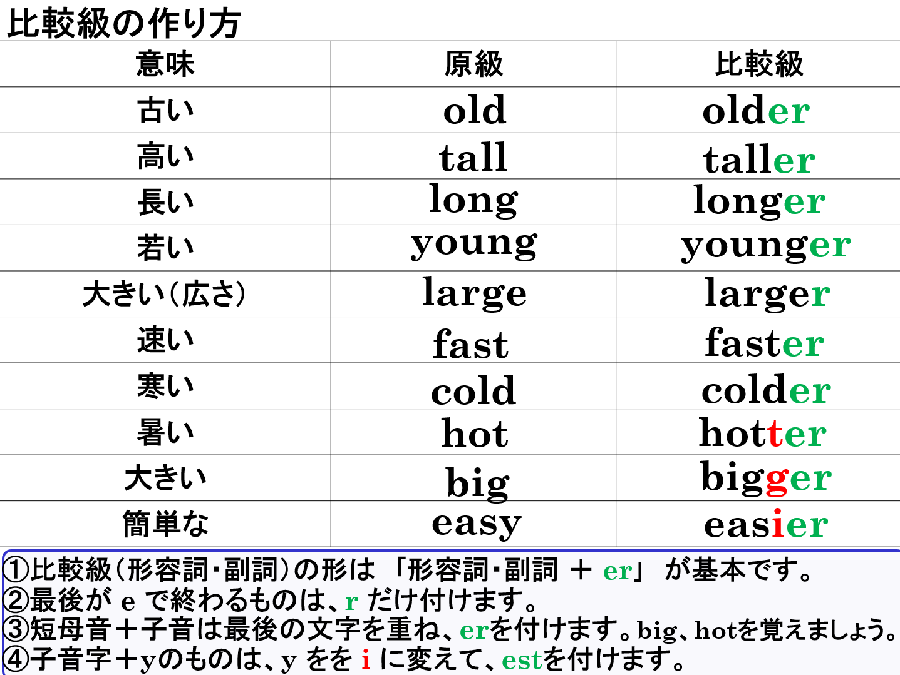

Slide 30
comparative
比較級

